Slide 1
Usmjeravanje školskih autobusa s odabirom autobusnih stanica
Zvonimir Jurelinac
Andrija Miličević

Slide 2



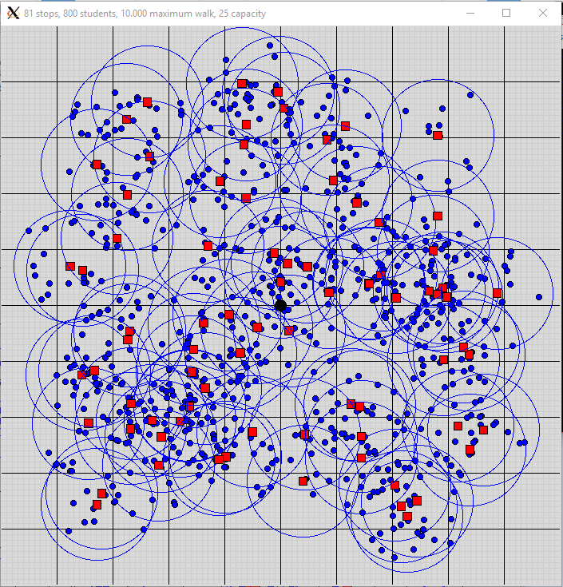
Vizualizacija.py analizator.java

Slide 3
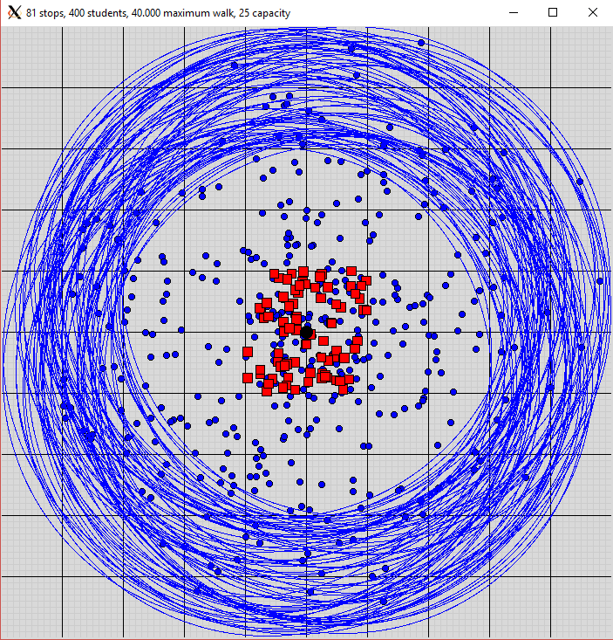
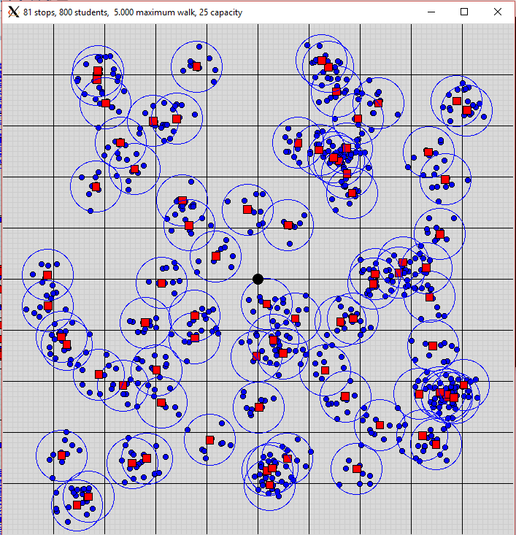
Vrste primjera

Slide 4
Algoritam
1. Pridruživanje autobusnih stanica učenicima 2. Odabir inicijalnog redoslijeda posjećivanja stanica 3. Lokalna pretraga 4. Dinamičko programiranje

Slide 5
Algoritam
1. Pridruživanje autobusnih stanica učenicima 2. Odabir inicijalnog redoslijeda posjećivanja stanica 3. Lokalna pretraga 4. Dinamičko programiranje

Slide 6
1. Pridruživanje autobusnih stanica učenicima
Motivacija: ukupno što manje što bližih stanica
Pohlepno početno rješenje
1. nađi najbliže stanice koje možemo napuniti do kapaciteta
2. nađi najbliže stanice koje možemo najviše napuniti

Slide 7
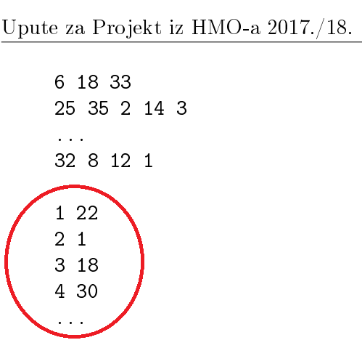
1. Pridruživanje autobusnih stanica učenicima
Izlaz:
Učenik -> stanica
Podskup stanica koje treba posjetiti

Slide 8
Algoritam
1. Pridruživanje autobusnih stanica učenicima 2. Odabir inicijalnog redoslijeda posjećivanja stanica 3. Lokalna pretraga 4. Dinamičko programiranje

Slide 9
2. Odabir inicijalnog redoslijeda posjećivanja stanica
Ulaz:
Podskup stanica
Izlaz:
Redoslijed posjećivanja stanica

Slide 10
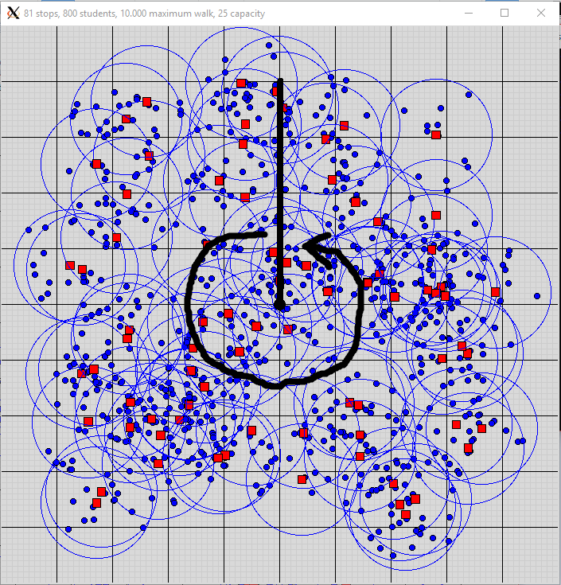
Sortiranje stanica po kutu u odnosu na školu

Slide 11
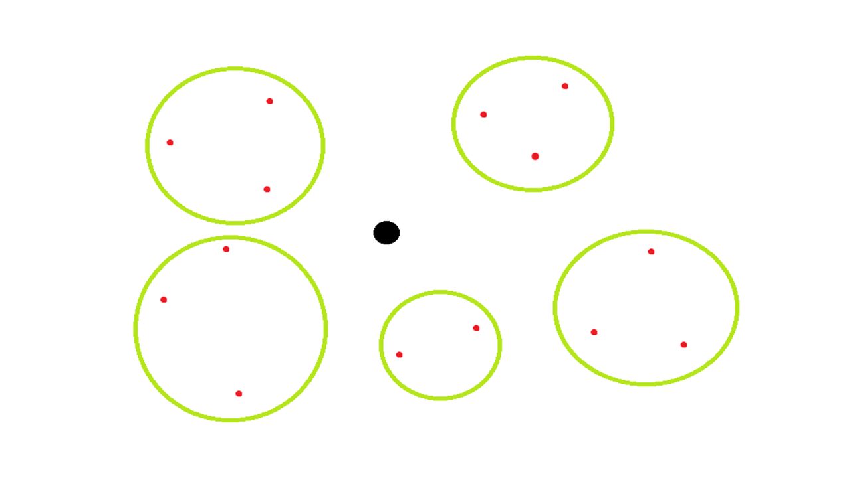
Grupiranje bliskih stanica

Slide 12
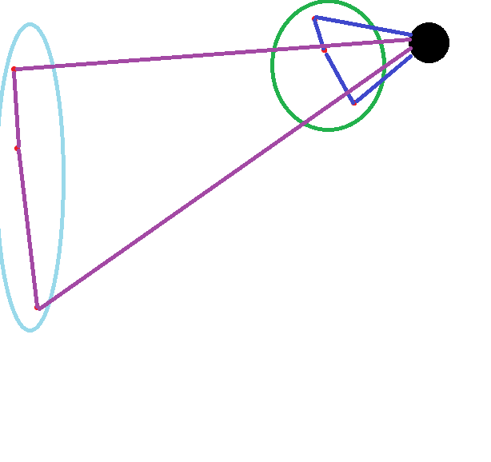
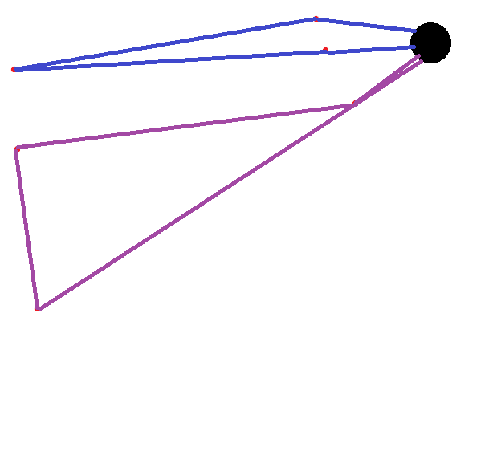

Slide 13
Algoritam
1. Pridruživanje autobusnih stanica učenicima 2. Odabir inicijalnog redoslijeda posjećivanja stanica 3. Lokalna pretraga 4. Dinamičko programiranje

Slide 14
3. Lokalna pretraga
Lokalno permutiranje redoslijeda posjećivanja stanica

Slide 15
Algoritam
1. Pridruživanje autobusnih stanica učenicima 2. Odabir inicijalnog redoslijeda posjećivanja stanica 3. Lokalna pretraga 4. Dinamičko programiranje

Slide 16
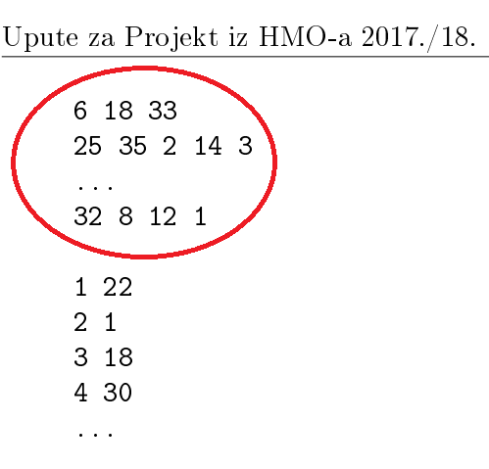
4. Dinamičko programiranje
Ulaz:
Redoslijed posjećivanja stanica
IZLAz:
Autobus -> stanica
Optimalno za dani redoslijed

Slide 17
4. Dinamičko programiranje
Dp[0] = 0
Dp[i] = max(Dp[i-k]+C(i-k+1,i))
za svaki k za koji autobus ne premašuje kapacitet
C(i,j) – cijena obilaska uzastopnih stanica od i do j

Slide 18
optimizacija
Dodavanje šuma na prvoj razini
Random preskačemo neke stanice
Ako za neku stanicu konkurira više učenika od max kapaciteta uzimamo random podskup
Izbacivanje popunjenih stanica
Ako je stanica popunjena sigurno će iskoristiti 1 cijeli bus
Izbaci prije lokalnih pretraga -> dodaj u konačno rješenje

Slide 19
optimizacija
Rotacija redoslijeda
inače isti bus vjerojatno ne može posjetiti prvu i zadnju stanicu
Lokalna -> optimalna pretraga
AKO BROJ NEPOPUNJENIH STANICA MANJI OD 12 -> ISPROBAJ SVE PERMUTACIJE REDOSLIJEDA POSJEćIVANJA

Slide 20

PARALELIZACIJA
JAVA – PARALLELSTREAM
3 * 16 cores

Slide 21
Dodatno
C++ implementacija
biblioteka za genetski

Slide 22
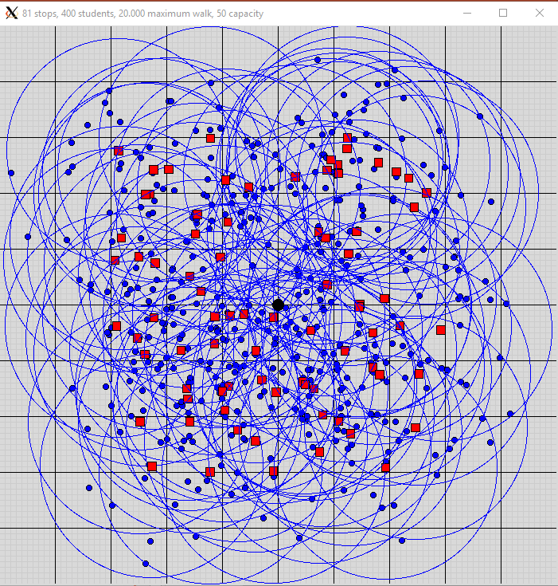
Sbr11.txt

